Slide 1
Панки – молодежная субкультура
Работа
Учеников 11-Б класса
Гладкова Дениса
Прищепы Елизаветы

Slide 2
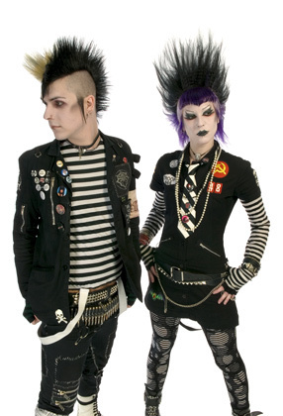
Кто такие панки?
Панк, па́нки (англ. punk — «нехороший», «дрянной») — молодёжная субкультура, возникшая в конце 1960-х — начале 1970-х годов в Великобритании, США, Канаде и Австралии, характерными особенностями которой являются критическое отношение к обществу и политике.

Slide 3
Значения слова «Punk»
Слово «punk» в английском языке многозначно, но до появления панк-рока в большинстве случаев использовалось как ругательство.
Среди значений, в зависимости от контекста, могло быть просто «подонок» или «негодяй», во всех остальных случаях как эмоциональное нецензурное выражение. На уличном жаргоне так называли девушек легкого поведения. Именно в этом значении слово «punk» встречается в пьесе Уильяма Шекспира «Мера за меру».
В начале XX века в США слово punk употребляли по отношению к заключённым — «шестёркам» или просто молодым людям, вовлечённым в преступную деятельность. Позже, в основном лексиконе слово стало употребляться в значениях «грязь», «гнильё», «отбросы».
В американском жаргоне слово «punk» означает молодого человека, подростка.

Slide 4
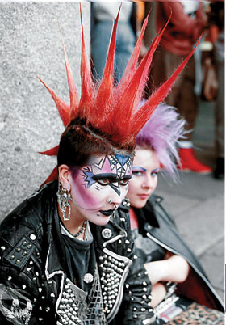
Политические взгляды
Панки придерживаются различных политических взглядов, но в большинстве они являются приверженцами социально направленных идеологий и прогрессивизма. Распространенными воззрениями являются стремление к личной свободе и полной независимости (индивидуализм), принципы «не продаваться» и «полагаться на самого себя». Другие направления в политике панков включают в себя нигилизм, анархизм, социализм, антимилитаризм, антикапитализм, антирасизм, антисексизм, антинационализм, антигомофобию, вегетарианство, веганство, и борьбу за права животных.

Slide 5
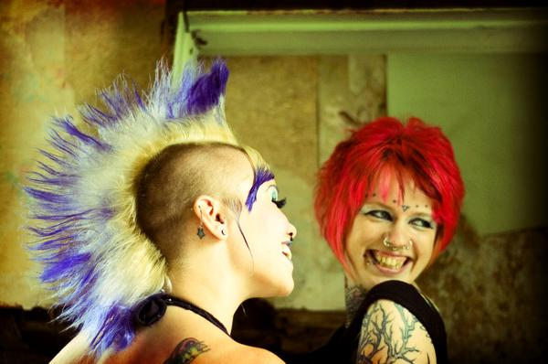
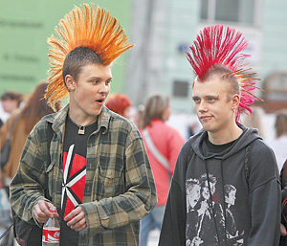
Внешность панков
Многие панки красят волосы в яркие неестественные цвета, начёсывают и фиксируют их лаком, бриллиантином, гелем, чтобы они стояли торчком. В 1980-х у панков стала модной причёска «ирокез». Носят рваные джинсы, заправленные в тяжёлые ботинки или подвёрнутые под тяжёлые ботинки и кеды (Converse). Некоторые предварительно вымачивают джинсы в растворе отбеливателя, чтобы те пошли рыжими разводами. Манеру носить кеды начала группа Ramones.

Slide 6
Одежда
Куртка-косуха — была перенята как рок-н-ролльный атрибут из 1950-х, когда мотоцикл и рок-н-ролл были неотделимыми компонентами. Панки первой волны стремились вернуть рок-музыке ту задиристость и драйв, которые со временем отняла массовая коммерциализация музыки.
В одежде преобладает стиль «DEAD», то есть «мёртвый стиль». Панки наносят черепа, знаки на одежду и аксессуары.
Также панки носят различные атрибуты рокерских субкультур: ошейники, напульсники, браслеты (преимущественно кожаные, с шипами, заклёпками и цепями) и т. п. Многие панки делают татуировки.
Панки зачастую носят рваные, протёртые джинсы; прицепляют к джинсам цепи от собачьих поводков, так же пришивают к джинсам различные нашивки, например с логотипами любимых панк-групп.

Slide 7
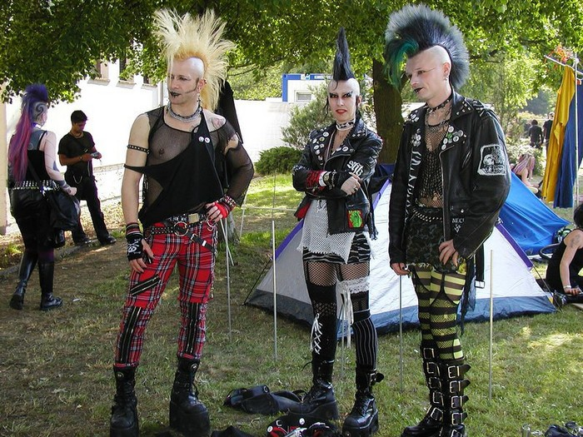

Slide 8
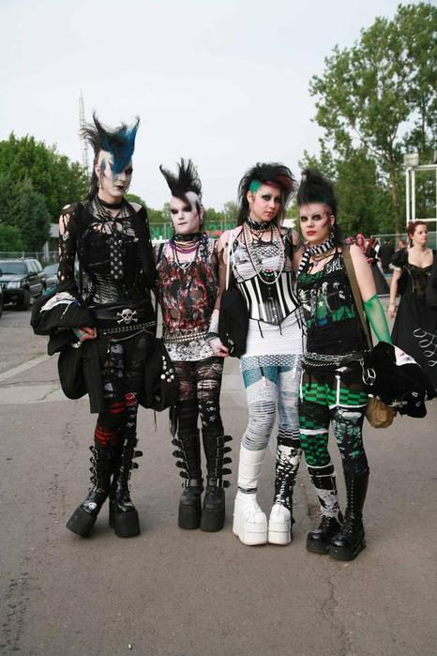
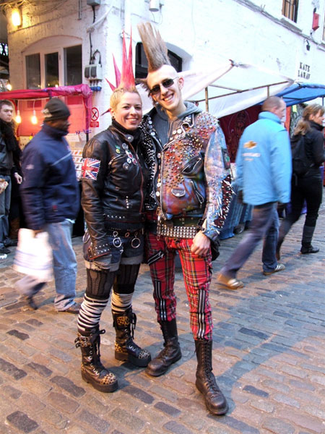

Slide 9
Развитие панка
Панк созревал в 50-70-х годах 20-го века, отпочковавшись от цветущего тогда рок-н-ролла, а затем и рока. Группы и исполнители, предвосхитившие появление панка, объединяют термином прото-панк — ряд довольно разномастных преимущественно британских и американских исполнителей, привносивших все новые черты в будущую субкультуру.
В более-менее узнаваемом виде элементы панка можно повстречать у молодёжных команд 1960-х годов, создававшихся под влиянием Beatles и Rolling Stones. Относительно сырой и грубый (raw) звук, основанный всего лишь на нескольких аккордах, можно обнаружить в таких классических вещах того времени, как «You Really Got Me» группы The Kinks (1964).

Slide 10
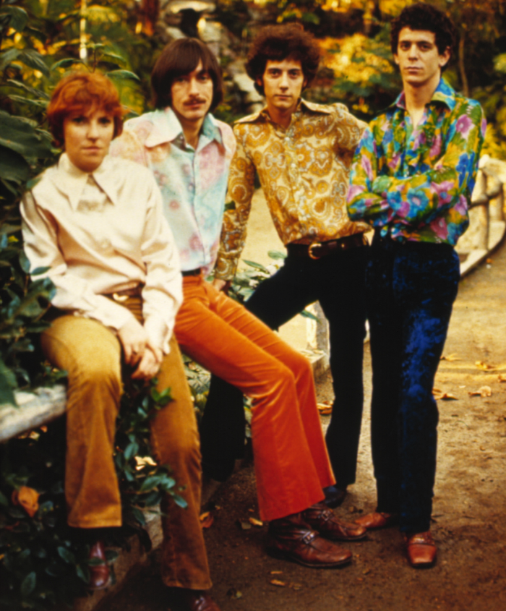
Музыка
К концу 1960-х вызывающе примитивное звучание, в соединении с вульгарной манерой поведения на сцене, стала культивировать американская команда The Stooges. Её лидер Игги Поп отвергал музыкальные утончённости, ценил в рок-н-ролле необузданный драйв, выступал на концертах вымазанным в собственной крови и заканчивал бесчинства на сцене «нырянием» в толпу зрителей. Группу Velvet Underground, которую относят к прародителям не только панка, но и альтернативной музыки в целом, отличали мрачные, безысходные картиныпроблем современного общества в текстах, экспериментальное звучание (которое, впрочем, сильно отличается от панка в современном понимании слова).

Slide 11
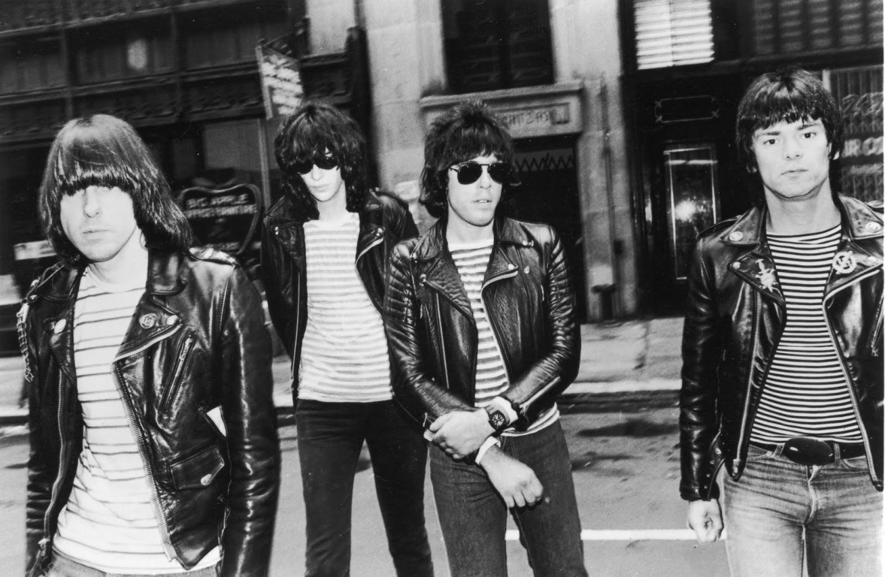
Группа New York Dolls начала 70-х оказала влияние (по большей части своим вызывающим имиджем) на пожалуй целое поколение будущих панк-рокеров по обе стороны Атлантики, которому было суждено выступать в конце 70-х, на пике популярности жанра. Связующим звеном между движением панков и предыдущим поколением битников выступила «крёстная мать панк-движения», Патти Смит. Родителями панка такого, каков он есть, была нью-йоркская группа the Ramones. Они первые начали классифицировать себя как панков, создали внешний стиль (черные кожаные куртки, рваные джинсы) и придали музыке сумасшедшую по тем временам скорость.

Slide 12
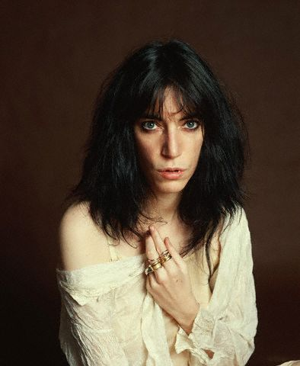
Патти Смит
The Stooges

Slide 13
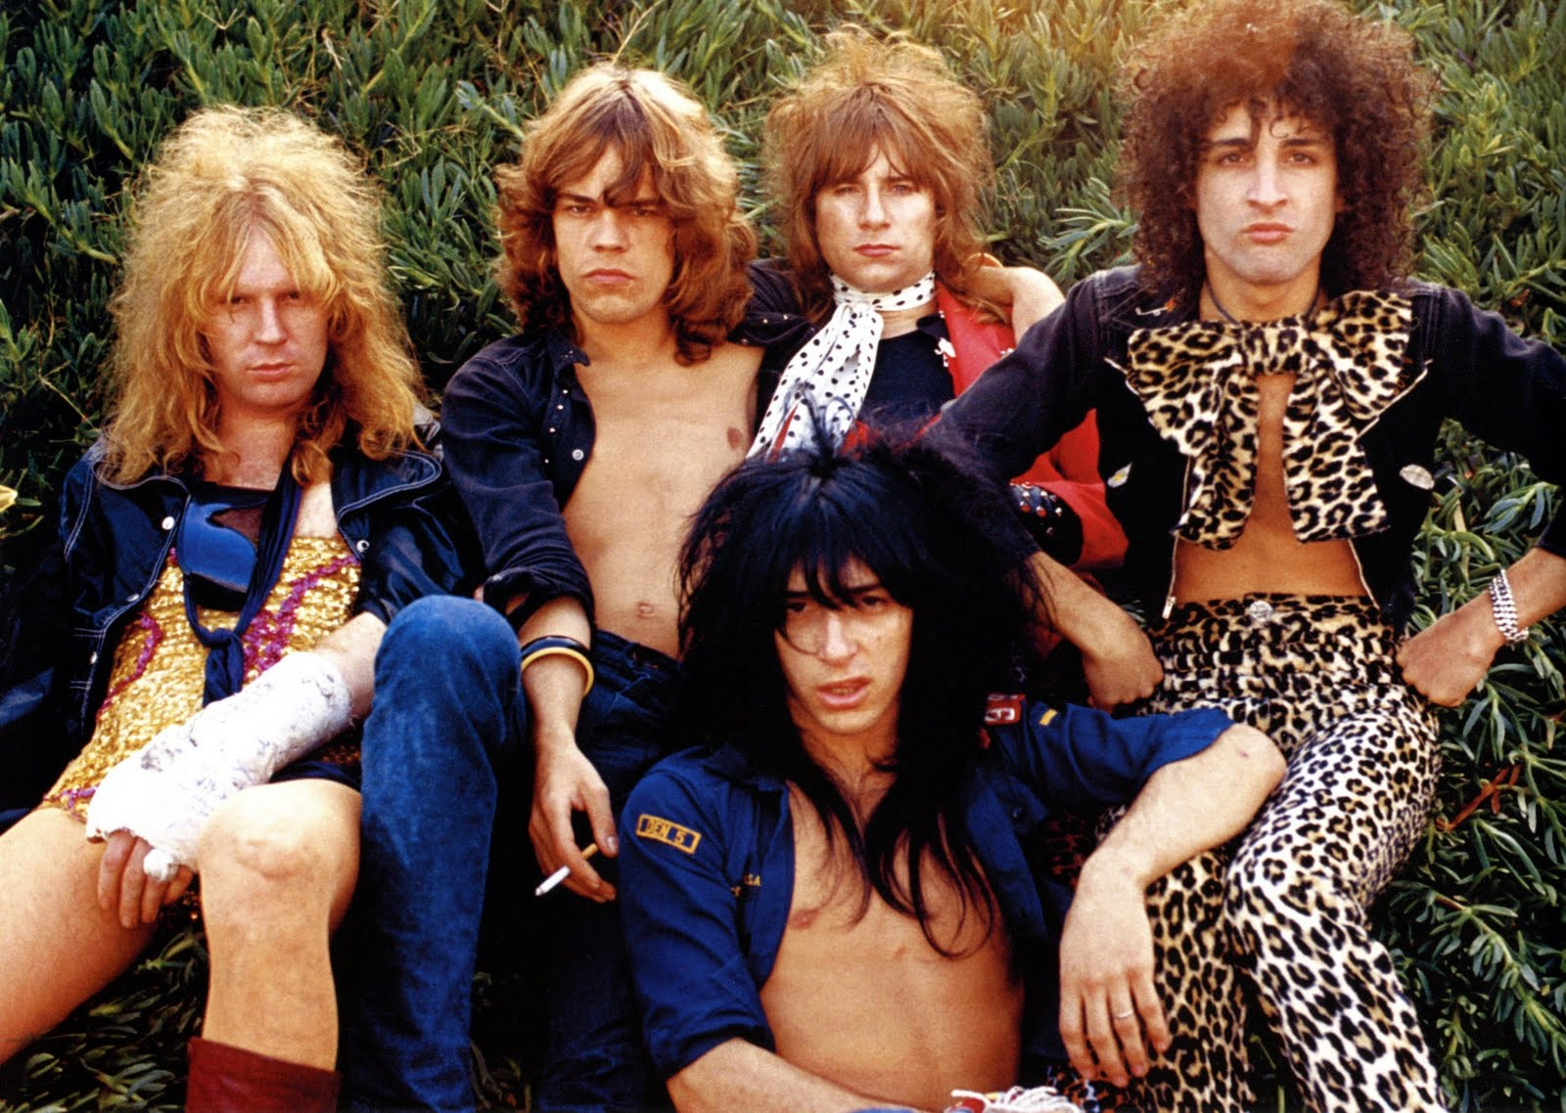
New York Dolls

